Slide 1
IA – Lezione 7
15/05/2023
Mario Verdicchio

Slide 2
Constraint Satisfaction problem
Fino ad ora ogni stato è stato modellizzato come una “black-box” a cui si poteva applicare una funzione di valutazione per verificare se fosse l’obiettivo, oppure per calcolare una stima del costo per arrivare da quello stato all’obiettivo finale.
Proviamo ora a considerare una rappresentazione fattorizzata per ogni stato, in cui ogni stato è rappresentato da un insieme di variabili con valore.
Un problema è risolto quando tutti i valori dati alle variabili soddisfano un set di vincoli.
Idea: elimino delle porzioni di spazio di ricerca che sicuramente non soddisfano i vincoli.

Slide 3
Definizione del problema
Un Constraint Satisfaction Problem è definito completamente da:
Un insieme di variabili
Un insieme di domini (uno per ogni variabile)
Un insieme di vincoli che determinano valori di variabili ammissibili
Ogni vincolo è costituito da una coppia: l’insieme di variabili considerate nel vincolo e la relazione che devono soddisfare.
ES: <{V1;V2}, V1≠V2> è un vincolo che specifica che le due variabili devono avere valori differenti
Stato: assegnamento di valori ad alcune variabili.
Soluzione: assegnamento completo e consistente con i vincoli.

Slide 4
CSP come search
Il CSP, o problema di soddisfacimento dei vincoli, può essere definito come una search tra stati, in cui:
  stato: assegnamento di valori ad alcune (non necessariamente tutte le) variabili
  soluzione: assegnamento completo delle variabili consistente con i vincoli dati

Slide 5
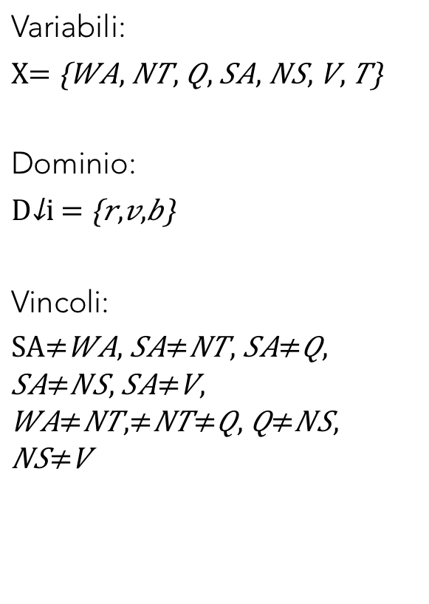
Es: colorare la mappa dell’Australia
Variabili:
$$X= \left\{WA, NT, Q, SA, NS, V, T\right\}$$
Dominio:
$$D_{i}= \left\{r,v,b\right\}$$
Vincoli:
$$SA≠WA, SA≠NT, SA≠Q, SA≠NS, SA≠V, WA≠NT,≠NT≠Q, Q≠NS, NS≠V$$

Slide 6
Grafo dei vincoli
Trasformiamo il problema nel seguente modo:
Ogni variabile è un nodo
Ogni arco esiste se i nodi sono presenti in almeno un singolo vincolo
ES: Australia

Slide 7
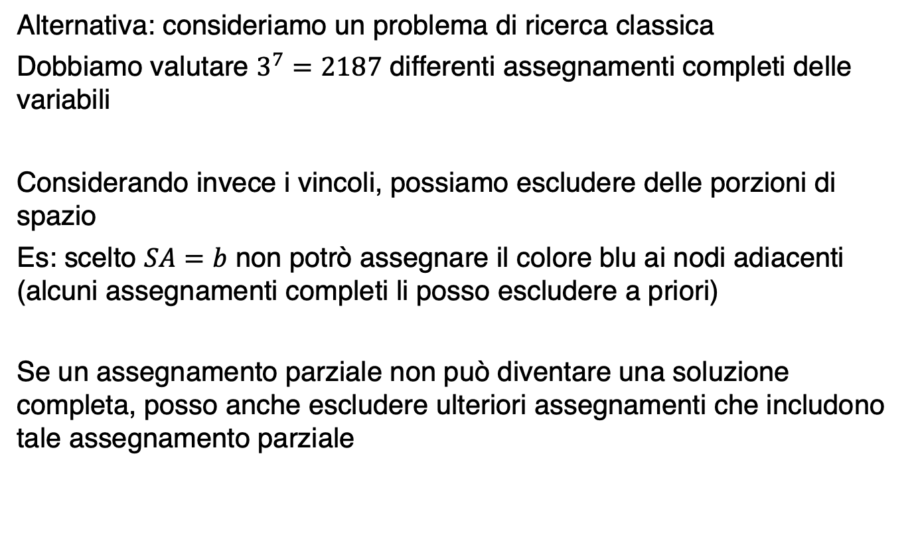
Perchè modellizzare un problema come CSP
Alternativa: consideriamo un problema di ricerca classica
Dobbiamo valutare $3^{7}=2187$ differenti assegnamenti completi delle variabili
Considerando invece i vincoli, possiamo escludere delle porzioni di spazio
Es: scelto $SA=b$ non potrò assegnare il colore blu ai nodi adiacenti (alcuni assegnamenti completi li posso escludere a priori)
Se un assegnamento parziale non può diventare una soluzione completa, posso anche escludere ulteriori assegnamenti che includono tale assegnamento parziale

Slide 8
Varianti del CSP
Dominio discreto ma infinito: non posso più enumerare i valori ammissibili, devo definire un linguaggio di specifica di vincoli
Dominio discreto, ma infinito con vincoli lineari: programmazione lineare intera
Dominio continuo, vincoli lineari: programmazione lineare
Tipi dei vincoli:
Unario
Binario
Globale (posso riformularlo con vincoli binari): riguarda tutte le variabili
        Tuttediverse: noto anche come AllDiff: tutte le variabili devono avere valori diversi tra loro.
es. ⟨{SA},SA≠v⟩
es. ⟨{SA; NS},SA≠NS⟩

Slide 9
Inferenza nei CSP
L’idea di base è quella di limitare il numero di valori che sono potenzialmente assegnabili alle variabili
Constraint propagation (propagazione di vincoli): se restringo i valori assegnabili a una variabile, forse si restringono anche quelli assegnabili ad altre variabili
Tale propagazione avviene per mezzo di ragionamenti assimilabili a regole di inferenza
La parola chiave in questo contesto è consistenza

Slide 10
Consistenza di nodo
Consideriamo una variabile e il nodo del grafo che le corrisponde
La variabile ha consistenza di nodo se il suo dominio viene ristretto in modo tale da soddisfare tutti i suoi vincoli unari
Es. se abbiamo
riducendo il dominio di SA
da {r,v,b} a {r,b}
otteniamo consistenza di nodo
⟨{SA},SA≠v⟩

Slide 11
Consistenza di arco
Gli archi che partono da un nodo rappresentano vincoli per la variabile corrispondente al nodo
La variabile ha consistenza di arco se il suo dominio è fatto di valori che soddisfano tutti i vincoli binari della variabile
Es. Se il CSP consiste in due variabili X e Y, con dominio comune {0; 1; …; 9} e
con vincolo Y = X²,
ossia ⟨(X,Y),{(0,0);(1,1);(2,4);(3,9)}⟩,
perché X abbia consistenza di arco, il suo
dominio D_{X} deve diventare {0;1;2;3}.
Se anche Y acquista consistenza d’arco, ovvero
D_{Y} = {0;1;4;9}, allora l’intero CSP è
“arc-consistent”

Slide 12
Consistenza di cammino (path)
Si tratta di un’espansione del caso precedente: si passa da 2 variabili a 3.
Un insieme di 2 variabili {X_{i} ; X_{j}} ha consistenza di cammino con una terza variabile X_{m} se
  per ogni assegnamento {X_{i} = a; X_{j} = b} che rispetta i vincoli su {X_{i} ; X_{j}}
    esiste un assegnamento a X_{m} che soddisfa i vincoli sia su {X_{i} ; X_{m}} sia su {X_{m} ; X_{j}}.
L’idea è di creare un cammino da X_{i} a X_{j} via X_{m}.

Slide 13
Consistenza di cammino (path)
Cerchiamo di dare a {WA; SA}
consistenza di cammino via NT.
Considerato che c’è il vincolo
unario ⟨(SA),SA≠v⟩ e il vincolo
binario SA ≠ WA,
e considerati i vincoli WA≠NT
e SA≠NT,
gli unici assegnamenti consistenti
sono
{WA = r ; SA = b} e
{WA = b ; SA = r}

Slide 14
k-consistenza
Un CSP si dice k-consistente se
  per ogni insieme di k-1 variabili e
  per ogni assegnamento consistente per tali k-1 variabili
    esiste sempre un valore consistente per
    la k-esima variabile
Un CSP si dice fortemente k-consistente se è (k-1)-consistente, (k-2)-consistente, (k-3)-consistente, …, fino a 2-consistente e 1-consistente

Slide 15
Algoritmo AC3
AC3 serve per verificare la consistenza di tutti gli archi di un CSP.
Il ‘3’ nel nome è perché è il terzo algoritmo presentato nel paper di A. Mackworth (sulla rivista Artificial Intelligence, 1977)
function AC3 (csp) returns bool
in output, AC3 restituisce TRUE
se csp è consistente,
FALSE altrimenti
in input, AC3 riceve un CSP binario (con soli vincoli binari) con componenti (X, D, C): variabili, loro domini, vincoli binari

Slide 16
Algoritmo AC3
function AC3 (csp) returns bool
while q non vuota do
(X_{i},X_{j}) ← REMOVE_1ST(q)
if REVISE(csp,X_{i},X_{j}) then
if SIZEOF(D_{i})==0 then
return FALSE
for each X_{k} in X_{i}.ADJ∖{X_{j}} do
add(X_{k},X_{i}) to q
return TRUE

Slide 17
Algoritmo AC3
q è una variabile locale: una coda di archi di csp valore iniziale: l’insieme di tutti gli archi in csp
function AC3 (csp) returns bool
while q non vuota do
(X_{i},X_{j}) ← REMOVE_1ST(q)
if REVISE(csp,X_{i},X_{j}) then
if SIZEOF(D_{i})==0 then
return FALSE
for each X_{k} in X_{i}.ADJ∖{X_{j}} do
add(X_{k},X_{i}) to q
return TRUE
Se REVISE ha ridotto il dominio di X_{i} all’insieme vuoto, vuol dire che i vincoli (X_{i,}X_{j}) non possono essere soddisfatti
si toglie da q il primo arco disponibile e lo si assegna alla variabile locale strutturata
REVISE è una funzione che restringe il dominio di X_{i} per far rispettare i suoi vincoli con X_{j}. Restituisce TRUE quando c’è stato un restringimento. FALSE vuol dire che il dominio è compatibile con tutti i vincoli e siamo a posto.
q vuota: tutti i vincoli controllati e OK
ciclo FOR su tutti i nodi adiacenti a X_{i} escluso X_{j}
Visto che c’è stato un restringimento di D_{i} per rispettare i vincoli con X_{j}, dobbiamo ricontrollare i vincoli con tutti gli altri vicini di X_{i}

Slide 18
Funzione REVISE
function REVISE (csp,X_{i},X_{j}) returns bool
bool revised ← FALSE
for each x in D_{i} do
if ∄y∈D_{j} : (x,y) soddisfa il vincolo (X_{i},X_{j})
then D_{i} ← D_{i}∖{x}
revised ← TRUE
return revised

Slide 19
Funzione REVISE
In input arrivano il csp e due variabili. L’output è TRUE se il dominio di X_{i} ha dovuto restingersi per rispettare i vincoli con X_{j}
function REVISE (csp,X_{i},X_{j}) returns bool
bool revised ← FALSE
for each x in D_{i} do
if ∄y∈D_{j} : (x,y) soddisfa il vincolo (X_{i},X_{j})
then D_{i} ← D_{i}∖{x}
revised ← TRUE
return revised
Il ciclo di controlli si svolge su ciascun valore nel dominio D_{i}
Dato il valore x in D_{i}, se non si trova un valore y in D_{j} per cui (x,y) soddisfa il vincolo, x va eliminato.
Dopo l’eliminazione di un elemento del dominio Di, la variabile booleana revised, inizializzata a FALSE, deve essere modificata TRUE

Slide 20
Esempio: sudoku
Il sudoku è un CSP con 81 variabili (A1, A2, …, I8, I9).
I domini delle celle vuote sono tutti {1,…,9}.
I domini delle celle precompilate contengono un solo valore.
Ad esempio: D_{H1} = {8}.
Ci sono 27 vincoli AllDiff:
9 righe: AllDiff(A1,A2,…,A9), AllDiff(B1,B2,…,B9),…
9 colonne: AllDiff(A1,B1,…,I1), AllDiff(A2,B2,…,I2),…
9 unità: AllDiff(A1,A2,A3,B1,B2,B3,C1,C2,C3),…
I vincoli AllDiff si possono ridurre a vincoli binari: A1≠A2, A2≠A3,…

Slide 21
Uso di AC3 per calcolare E6
Il dominio iniziale è come segue:
D_{E6} = {1;2;3;4;5;6;7;8;9}
AC3 in realtà si occupa di tutti i vincoli del sudoku. Focalizziamoci sulle chiamate a REVISE tra E6 e…
i suoi adiacenti di colonna, con cui vale AllDiff(A6,…,I6), per soddisfare il quale restringiamo D_{E6} così D_{E6} ={1;2;3;4;5;6;7;8;9}
i suoi adiacenti di riga, con cui vale AllDiff(E1,…,E9), per cui
restringiamo ulteriormente a D_{E6} = {1;4;7}
con il vincolo di unità AllDiff(D4,D5,D6,E4,E5,E6,F4,F5,F6) il dominio si restringe a un solo valore D_{E6} = {1;4}: E6 risolto.

Slide 22
Inferenze vs tentativi
Siamo arrivati a D_{E6} = {4} per mezzo di inferenze basate sui vincoli.
In maniera analoga possiamo ottenere D_{I6} = {7} e poi
D_{A6}= {1}.
Alcuni CSP non possono essere risolti con la sola inferenza: può servire andare a tentativi e tornare indietro quando si trovano inconsistenze.
Questi tentativi ci riportano alla
1
4
7
search in una struttura ad albero, dove il branching è dato dalle diverse mosse possibili

Slide 23
Search in CSP
Per un CSP con:
  n variabili, ciascuna con
  domini di dimensione d
  il branching factor iniziale è n×d (la scelta è tra qualunque valore da assegnare a qualunque variabile).
Al livello successivo avremo (n-1)×d, e poi (n-2)×d, e così via
Questo calcolo mostra che ci sono n!d^{n} foglie, ma in realtà ci sono solo d^{n} assegnamenti possibili di
d valori a n variabili (con possibili ripetizioni).
Da dove viene questa inconsistenza?

Slide 24
Search in CSP
Nel calcolo che ci ha portati a n!d^{n},
ci siamo concentrati sui vari path
nell’albero.
Ci sono diversi path che portano allo stesso assegnamento finale e tale differenza deriva solo dall’ordine con cui scegliamo le variabili a cui assegnare valori
L’ordine con cui assegno i valori
  non influenza il risultato finale (d^{n} possibili risultati diversi)
  bensì influenza il modo in cui vi arrivo (n!d^{n} possibili path)
L’ordine non conta nei CSP, quindi possiamo restringere l’albero considerando solo una variabile per livello

Slide 25
Esempio: mappa Australia
In questo albero decidiamo di occuparci prima della variabile WA, poi di NT, poi di Q, etc.
Procedendo depth-first, si fa l’assegnamento a una variabile per volta e se si scopre un’inconsistenza, si torna indietro con backtracking.
WA = r
WA = v
WA = b
WA = r
NT = v
WA = r
NT = b
WA = r
NT = v
Q = r
WA = r
NT = v
Q = b

Slide 26

Nel procedere con la search, però,
bisogna eseguire numerose scelte
Scelta dell’ordine di elaborazione delle variabili
Scelta dell’ordine di assegnamento dei valori a una variabile
A ogni nodo dell’albero, scegliere se fare inferenza o meno
Sempre e comunque, evitare assegnamenti che violano i vincoli

Slide 27
Scelta della variabile 1
Idea di base: scegliere la variabile con meno valori a disposizione, così se fallisco, fallisco presto (un po’ come “fail-fast” nel business)
Euristica: MRV (Minimum Remaining Values)
Sperimentalmente si è verificato che in media MRV è più efficiente di una scelta random della variabile
Questa strategia, però, è a volte problematica all’inizio della soluzione di un CSP…

Slide 28
Problemi con MRV
D_{WA} = {r; v; b}
D_{NT} = {r; v; b}
D_{SA} = {r; v; b}
D_{Q} = {r; v; b}
D_{NSW} = {r; v; b}
D_{V} = {r; v; b}
D_{T} = {r; v; b}
Non c’è una variabile con un numero minimo di valori residui e mi toccherebbe comunque scegliere a caso!

Slide 29
Scelta della variabile 2
Idea di base: scegliere la variabile con maggiori vincoli, il che può ridurre il branching factor di scelte future
Euristica di grado (Degree heuristics)
Nell’esempio della mappa
dell’Australia, scelgo SA
In generale:
  MRV è utile e potente
  Degree utile per risolvere situazioni
  di pareggio

Slide 30
Scelta del valore
Una volta scelta la variabile, quale dei valori del suo dominio le assegniamo?
Idea di base: per massimizzare la probabilità di trovare una soluzione*, scegliamo il valore meno vincolante, quello che lascia più libere le variabili adiacenti nel grafo
Euristica: LCV (Least Constraining Value)
*per trovare tutte le soluzioni dobbiamo comunque considerare
tutti i valori possibili

Slide 31
Esempio
v
Supponiamo di avere già
WA = r
NT = v
e che la prossima variabile è Q.
Considerati i vincoli di SA, non scegliamo Q = b, bensì Q = r.
Q = b eliminerebbe l’ultimo valore possibile per SA.
r

Slide 32
Forward checking (FC)
A ogni passo della ricerca possiamo valutare se ci sono delle consistenze d’arco che escludono alcuni valori delle variabili, combinando ricerca e inferenza
Il forward checking funziona così:
  ogni volta che a una variabile X si assegna un valore x, si stabilisce la consistenza d’arco per X:
    per ogni variabile Y senza valore e connessa a X da un vincolo, bisogna cancellare ogni valore del suo dominio D_{Y} che sia inconsistente con x

Slide 33
Da solo FC combina poco…
Supponendo che le mosse siano WA = r, Q = v e V = b
controlliamo e
riduciamo i domini
delle variabili connesse a
quella appena elaborata.
Domini | WA | NT | Q | NSW | V | SA | T
inizio | {r; v; b} | {r; v; b} | {r; v; b} | {r; v; b} | {r; v; b} | {r; v; b} | {r; v; b}
dopo WA = r | == r | {v; b} | {r; v; b} | {r; v; b} | {r; v; b} | {v; b} | {r; v; b}
dopo Q = v | == r | {b} | == v | {r; b} | {r; v; b} | {b} | {r; v; b}
dopo V = b | == r | {b} | == v | {r} | == b | ∅ | {r; v; b}
In questa ricerca, applicando FC sappiamo di essere finiti in un vicolo cieco (niente valori per SA), ma il problema è che ci siamo finiti!

Slide 34
Un uso migliore di FC
Gestiamo la search dell’esempio precedente in maniera più strategica
Dopo il primo assegnamento WA = r, cerchiamo la prossima variabile con MRV (Minimum Remaining Values)
Immediatamente dopo ogni assegnamento, aggiorniamo i domini delle variabili con FC
In questo modo FC computa in modo incrementale l’informazione di cui MRV necessita per fare il suo lavoro
Il valore all’interno di un dominio viene scelto seguendo l’ordinamento (r,v,b)

Slide 35
Domini | WA | NT | Q | NSW | V | SA | T | Commento
inizio | {r; v; b} | {r; v; b} | {r; v; b} | {r; v; b} | {r; v; b} | {r; v; b} | {r; v; b} | all’inizio tutte le variabili hanno domini completi
dopo WA = r | == r | {v; b} | {r; v; b} | {r; v; b} | {r; v; b} | {v; b} | {r; v; b} | FC restringe i domini di NT e SA. MRV non sa decidere, Degree sceglie SA. Il valore scelto è v per ordinamento.
dopo SA = v | == r | {b} | {r; b} | {r; b} | {r; b} | == v | {r; v; b} | FC restringe i domini di NT, Q, NSW e V. MRV sceglie NT.
dopo NT = b | == r | == b | {r} | {r; b} | {r; b} | == v | {r; v; b} | FC restringe il dominio di Q e MRV lo sceglie.
dopo Q = r | == r | == b | == r | {b} | {r; b} | == v | {r; v; b} | FC restringe il dominio di NSW e MRV lo sceglie.
dopo NSW = b | == r | == b | == r | == b | {r} | == v | {r; v; b} | FC restringe il dominio di V e MRV lo sceglie.

Slide 36

Domini | WA | NT | Q | NSW | V | SA | T | Commento
inizio | {r; v; b} | {r; v; b} | {r; v; b} | {r; v; b} | {r; v; b} | {r; v; b} | {r; v; b} | all’inizio tutte le variabili hanno domini completi
dopo WA = r | == r | {v; b} | {r; v; b} | {r; v; b} | {r; v; b} | {v; b} | {r; v; b} | FC restringe i domini di NT e SA. MRV non sa decidere, Degree sceglie SA. Il valore scelto è v per ordinamento.
dopo SA = v | == r | {b} | {r; b} | {r; b} | {r; b} | == v | {r; v; b} | FC restringe i domini di NT, Q, NSW e V. MRV sceglie NT.
dopo NT = b | == r | == b | {r} | {r; b} | {r; b} | == v | {r; v; b} | FC restringe il dominio di Q e MRV lo sceglie.
dopo Q = r | == r | == b | == r | {b} | {r; b} | == v | {r; v; b} | FC restringe il dominio di NSW e MRV lo sceglie.
dopo NSW = b | == r | == b | == r | == b | == r | == v | {r; v; b} | FC restringe il dominio di V e MRV lo sceglie.
E la Tasmania? Il suo dominio è rimasto intatto: non essendo confinante con nessuno, non ha vincoli.
Seguendo l’ordinamento,
T = r

Slide 37
Risultato
b
r
r
b
v
r
r

Slide 38
Torniamo indietro
r
Supponendo che le mosse siano Q = r, NSW = v, V = b, T = r
e che ora tocchi a SA .
Non ci sono valori ammissibili!
Facendo backtracking torniamo alla mossa precedente e assegniamo un nuovo valore a T
Mossa inutile, siamo ancora bloccati!
v
b
r
Tornare indietro con il backtracking in questo contesto non è sufficiente. Bisogna tornare indietro fino alla variabile che ha causato il problema, quella variabile che è responsabile per l’assenza di valori ammissibili da assegnare a SA.
Questo non è backtracking, bensì backjumping.

Slide 39
Backjumping e conflict set
Per poter fare backjumping, dobbiamo individuare il punto di destinazione
Se SA è ora il problema, avremmo dovuto tenere traccia dei potenziali conflitti con SA che i passati assegnamenti hanno generato
Questo insieme di potenziali conflitti si chiama appunto conflict set, e lo possiamo costruire con il supporto di Forward Chaining

Slide 40
Costruzione di un conflict set
Ogni volta che:
  eseguiamo un assegnamento X = x
  e conseguentemente con FC restringiamo il dominio di una variabile Y
    “X = x” va aggiunto al conflict set di Y
  se con il suddetto restringimento il dominio di Y si svuota,
    tutti gli assegnamenti nel conflict set di Y vanno aggiunti al conflict set di X

Slide 41
CS | WA | NT | Q | NSW | V | SA | T | Commento
Domini | {r; v; b} | {r; v; b} | {r; v; b} | {r; v; b} | {r; v; b} | {r; v; b} | {r; v; b}
dopo Q = r |  | Q = r |  | Q = r |  | Q = r |  | FC restringe i domini di NT, NSW e SA. L’assegnamento va inserito nei loro Conflict Set.
r

Slide 42
CS | WA | NT | Q | NSW | V | SA | T | Commento
Domini | {r; v; b} | {r; v; b} | {r; v; b} | {r; v; b} | {r; v; b} | {r; v; b} | {r; v; b}
dopo Q = r |  | Q = r |  | Q = r |  | Q = r |  | FC restringe i domini di NT, NSW e SA. L’assegnamento va inserito nei loro Conflict Set.
dopo NSW = v |  |  | NSW=v |  | NSW=v | Q = r NSW=v |  | FC restringe i domini di Q, V e SA. L’assegnamento va inserito nei loro Conflict Set.
r
v

Slide 43
CS | WA | NT | Q | NSW | V | SA | T | Commento
Domini | {r; v; b} | {r; v; b} | {r; v; b} | {r; v; b} | {r; v; b} | {r; v; b} | {r; v; b}
dopo Q = r |  | Q = r |  | Q = r |  | Q = r |  | FC restringe i domini di NT, NSW e SA. L’assegnamento va inserito nei loro Conflict Set.
dopo NSW = v |  |  | NSW=v |  | NSW=v | Q = r NSW=v |  | FC restringe i domini di Q, V e SA. L’assegnamento va inserito nei loro Conflict Set.
dopo V = b |  |  |  | Q = r V = b | Q = r NSW=v | Q = r NSW=v V = b |  | FC restringe i domini di NSW e SA. L’assegnamento va inserito nei loro Conflict Set. Il dominio di SA è ora vuoto: il suo CS va unito a quello di V.
r
v
b

Slide 44
CS | WA | NT | Q | NSW | V | SA | T | Commento
Domini | {r; v; b} | {r; v; b} | {r; v; b} | {r; v; b} | {r; v; b} | {r; v; b} | {r; v; b}
dopo Q = r |  | Q = r |  | Q = r |  | Q = r |  | FC restringe i domini di NT, NSW e SA. L’assegnamento va inserito nei loro Conflict Set.
dopo NSW = v |  |  | NSW=v |  | NSW=v | Q = r NSW=v |  | FC restringe i domini di Q, V e SA. L’assegnamento va inserito nei loro Conflict Set.
dopo V = b |  |  |  | Q = r V = b | Q = r NSW=v | Q = r NSW=v V = b |  | FC restringe i domini di NSW e SA. L’assegnamento va inserito nei loro Conflict Set. Il dominio di SA è ora vuoto: il suo CS va unito a quello di V.
dopo T = r |  |  |  |  |  |  |  | Non succede niente perché non ci sono restringimenti
r
v
r
b

Slide 45
CS | WA | NT | Q | NSW | V | SA | T | Commento
Domini | {r; v; b} | {r; v; b} | {r; v; b} | {r; v; b} | {r; v; b} | {r; v; b} | {r; v; b}
dopo Q = r |  | Q = r |  | Q = r |  | Q = r |  | FC restringe i domini di NT, NSW e SA. L’assegnamento va inserito nei loro conflict set.
dopo NSW = v |  |  | NSW=v |  | NSW=v | Q = r NSW=v |  | FC restringe i domini di Q, V e SA. L’assegnamento va inserito nei loro conflict set.
dopo V = b |  |  |  | Q = r V = b | Q = r NSW=v | Q = r NSW=v V = b |  | FC restringe i domini di NSW e SA. L’assegnamento va inserito nei loro conflict set. Il dominio di SA è ora vuoto: il suo CS va unito a quello di V.
dopo T = r |  |  |  |  |  |  |  | Non succede niente perché non ci sono restringimenti
SA = ??
r
Ora che dobbiamo assegnare un valore a SA siamo bloccati perché il suo dominio è vuoto, ovvero ogni assegnamento andrebbe in conflitto con i vincoli. Si esegue il backjump: si torna indietro al più recente assegnamento del conflict set di SA.
v
r
b

Slide 46
CS | WA | NT | Q | NSW | V | SA | T | Commento
Domini | {r; v; b} | {r; v; b} | {r; v; b} | {r; v; b} | {r; v; b} | {r; v; b} | {r; v; b}
dopo Q = r |  | Q = r |  | Q = r |  | Q = r |  | FC restringe i domini di NT, NSW e SA. L’assegnamento va inserito nei loro conflict set.
dopo NSW = v |  |  | NSW=v |  | NSW=v | Q = r NSW=v |  | FC restringe i domini di Q, V e SA. L’assegnamento va inserito nei loro conflict set.
dopo V = b |  |  |  | Q = r V = b | Q = r NSW=v | Q = r NSW=v V = b |  | FC restringe i domini di NSW e SA. L’assegnamento va inserito nei loro conflict set. Il dominio di SA è ora vuoto: il suo CS va unito a quello di V.
dopo T = r |  |  |  |  |  |  |  | Non succede niente perché non ci sono restringimenti
SA = ??
r
Grazie alla traccia tenuta con i conflict set, siamo in grado di individuare l’assegnamento che ha causato il problema che stiamo cercando di eliminare. Facciamo backjumping fino a V = b e proseguiamo la search con un assegnamento diverso (V = r)
v
r
b

Slide 47
Un altro approccio: ricerca locale
Idea: parto da una configurazione non valida e mi muovo a poco a poco verso una valida
Ricerca locale con euristica min-conflicts: vario il valore di una delle variabili per minimizzare il numero di violazioni di vincoli
Es: otto regine

Slide 48
Il problema delle otto regine
È il problema di piazzare 8 regine su una scacchiera 8x8 in modo tale che nessuna possa mangiarne un’altra
È un caso specifico del più generale “problema delle n regine”, dove dobbiamo piazzare n regine su una scacchiera n×n

Slide 49
Configurazione 1
Questa regina è sotto attacco lungo la diagonale. La dobbiamo spostare. Gli spostamenti sono organizzati lungo la colonna. La regina in qualunque posizione rimane comunque sotto attacco. Scegliamo quella col minore numero di attacchi a partire dall’alto.

Slide 50
Configurazione 2
Controlliamo le altre regine, colonna per colonna, da destra a sinistra. La seconda regina è a posto: non ci sono attacchi. La terza, invece, è sotto attacco proprio da quella che abbiamo sposato al turno precedente. Controlliamo le altre posizioni della terza colonna e ne scopriamo una senza attacchi. Spostiamo la terza regina lì.

Slide 51
Configurazione 3
Con questo spostamento abbiamo risolto il problema.
L’algoritmo controlla tutte le regine e vede che nessuna è sotto attacco.
Il primo spostamento poteva sembrare inutile, visto che il numero di attacchi subiti dalla prima regina non variava (sempre 1), ma ha iniziato un meccanismo di ricerca che ha portato alla soluzione finale.

Slide 52
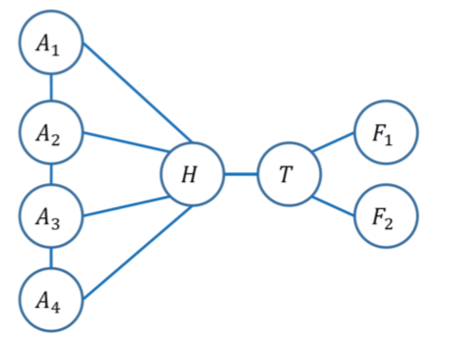
Esercizio
Risolvere il problema della colorazione (RGB) del seguente grafo:

Slide 53
Da quale variabile iniziare?
Minimum Remaining Values non ci aiuta: tutte le variabili ne hanno 3. L’euristica di grado (Degree) indica H, che ha il numero massimo di vincoli (5).

Slide 54
Stabiliamo un ordinamento
Tra i colori/valori: (R, G, B)
Tra i nodi/variabili: (H, A₁, A₂, A₃, A₄, T, F₁, F₂)
r

Slide 55
Usiamo la consistenza d’arco…
…per rendere la search più efficiente.
A A₁ assegniamo un colore che rispetti A₁≠H
g
r

Slide 56
Proseguiamo
Per A₂ dobbiamo considerare A₂≠H e A₂≠A₁
g
r
b

Slide 57
Analogamente…
…per A₃ e A₄
g
r
b
g
b

Slide 58
Passiamo dall’altra parte
Per l’ordine dei colori che abbiamo stabilito, e naturalmente il vincolo H≠T, a T viene assegnato G
g
r
g
b
g
b

Slide 59
E infine…
…F₁ e F₂ hanno meno vincoli degli A_{j} perché non sono collegati, quindi basta che siano ≠T
L’ordine RGB dei colori fa sì che ricevano entrambi R.
g
r
r
g
b
r
g
b

